Slide 1

概率统计(A)
第十九讲 2026.5.13
主讲人：曾华琳
信息学院
Notes:
这讲，我们来具体讨论点估计问题。

Slide 2
01
入门测
Notes:
首先是点估计问题的一般提法

Slide 3
一、填空题

Slide 4
引言
极限定理是概率论的基本理论，在理论研究和应用中起着重要的作用，其中最重要的是称为“大数定律”与“中心极限定理”的一些定理。大数定律是叙述随机变量序列的前一些项的算术平均值在某种条件下收敛到这些项的均值的算术平均值；中心极限定理则是确定在什么条件下，大量随机变量之和的分布逼近于正态分布。本章介绍几个大数定理和中心极限定理。

Slide 5

引言
大数定律是叙述随机变量序列的前一些项的算术平均值在某种条件下收敛到这些项的均值的算术平均值
中心极限定理则是确定在什么条件下，大量随机变量之和的分布逼近于正态分布。

Slide 6
三、归纳总结
伯努利
大数定律
大
数
定
律
切比雪夫大数定律
辛钦
大数定律
大数定律以严格的数学形式表达了随机现象最根本的性质之一：
平均结果的稳定性

Slide 7
中心极限定理
中
心
极
限
定
理
注：随机变量 X₁,X₂,…，是相互独立的

Slide 8
知识点回顾
概率的统计定义
在不变的一组条件下进行大量的重复试验，随机事件A出现的频率
会稳定地在某个固定的数值 p 的附近摆动，我们称这个稳定值为随机事件A的概率，即P(A) = p 。

Slide 9
知识点回顾
频率
设在 n 次重复试验中，事件A出现了n_{A} 次，则称 n_{A} 为事件 A 在 n 次试验中出现的频数，比值为 n_{A} / n 事件 A 在 n 次试验中出现的频率，记为f_{n}(A)，即

Slide 10
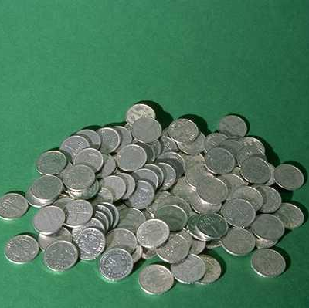


大数定律的客观背景
事件发生的频率稳定于某一常数
测量值的算数平均值具有稳定性
大量随机试验中
大量抛掷硬币
正面出现频率
生产过程中的
废品率
字母使用频率
Notes:
通俗地说，这个定理就是，在试验不变的条件下，重复试验多次，随机事件的频率近似于它的概率。偶然中包含着某种必然。
大数定律研究的是随机现象统计规律性的一类定理，
当我们大量重复某一相同的实验的时候，其最后的实验结果可能会稳定在某一数值附近。
就像抛硬币一样，当我们不断地抛，抛个上千次，甚至上万次，我们会发现，正面或者反面向上的次数都会接近一半。
除了抛硬币，现实中还有许许多多这样的例子
这些实验都像我们传达了一个共同的信息，那就是大量重复实验最终的结果都会比较稳定。
那稳定性到底是什么？怎样去用数学语言把它表达出来？
这其中会不会有某种规律性？是必然的还是偶然的？
大数定律(law of large numbers)，就是一种描述当试验次数很大时所呈现的概率性质的定律。
但是注意到，大数定律并不是经验规律，而是在一些附加条件上经严格证明了的定理，它是一种自然规律因而通常不叫定理而是大数“定律”。
而我们说的大数定理通常是经数学家证明并以数学家名字命名的大数定理

Slide 11
抛掷钱币试验记录
试验者 | 抛币次数n | ”正面向上”次数 | 频率 f _{n} (A)
De Morgan | 2084 | 1064 | 0.518
Bufen | 4040 | 2048 | 0.5069
Pearson | 12000 | 6019 | 0.5016
Pearson | 24000 | 12012 | 0.5005
从上表中可以看出，出现{ 正面向上 } f_{n}(A)的频率虽然随 n 的不同而变动，但是总的趋势是随着试验次数的增加而逐渐稳定在0.5 这个数值上。
可见，在大量重复的试验中，随机事件出现的频率具有稳定性，即通常所说的统计规律性。

Slide 12
拓展任务1 模拟抛硬币实验
在今天的课堂上，我们看到了前人数学家们进行的动手实验，在佩服他们对于数学的求知精神之余，大家是否有想过，结合计算机编程来对数学实验进行验证？
线性代数课上曾经提到过，1973年诺贝尔经济学奖获得者列昂惕夫 （Wassily Leontief）用计算机计算出了由美国统计局的25万条经济数据所组成的42个未知数的42个方程的方程组，打开了研究经济数学模型的新时代的大门。计算机对于复杂数学问题的验证，一直以来都是很给力的，那我们就来试试，请大家用编程模拟抛硬币实验，并且验证实验结果是否如书上所述。

Slide 14
02
伯努利大数定律
Notes:
接下来，我们介绍一下什么是依概率收敛

Slide 15
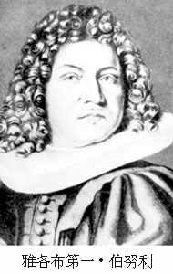
三、贝努里大数定律
问题 :
设n_{A}是n重贝努里试验中事件A发生的次数，p是事件A发生的概率，
是事件A发生的频率
事件发生的频率能否代替事件的概率，频率是否具有稳定性呢？
伯努利

Slide 16
三、贝努里大数定律
定理2（贝努里大数定律）
设 n_{A} 是n次独立重复试验中事件A发生的次数，p 是事件A在每次试验中发生的概率，则对于任意正数ε> 0 ，有
或
伯努利
注：贝努里大数定律表明，当重复试验次数n充分大时，事件A发生的频率n_{A}/n与事件A的概率p有较大偏差的概率很小。
事件发生的频率可以代替事件的概率。

Slide 17
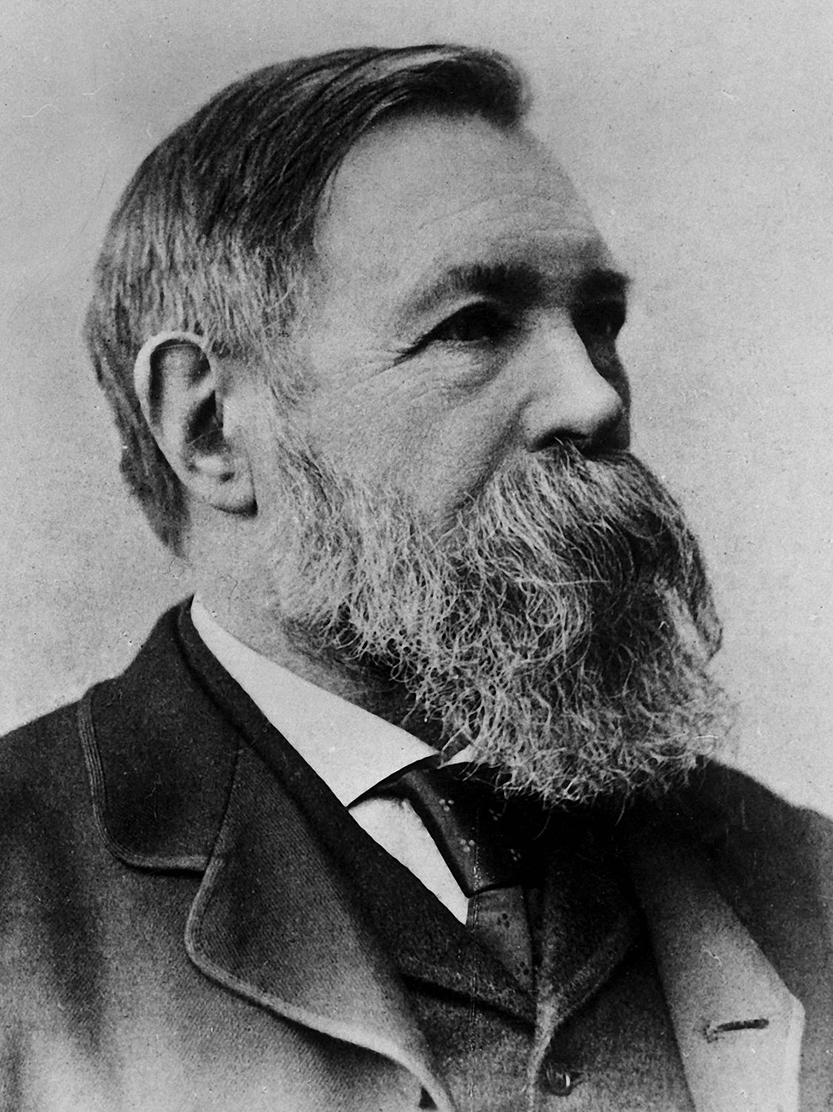
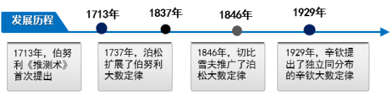
恩格斯说：“在表面偶然性起作用的地方，这种偶然性始终是受内部隐蔽规律支配的。而我们的问题只是在于发现这些规律”。

Slide 18
大数定律
伯努利
大数定律
大
数
定
律
切比雪夫大数定律
辛钦
大数定律
大数定律以严格的数学形式表达了随机现象最根本的性质之一：
平均结果的稳定性

Slide 19
概率统计（A）
中心极限定理
主讲人：曾华琳
信息学院
Notes:
这讲，我们来具体讨论点估计问题。

Slide 20
中心极限定理
中
心
极
限
定
理
注：随机变量 X₁,X₂,…，是相互独立的

Slide 21
CONCENTS
1
中心极限定理
目 录
2
例题
3
课堂练习
4
归纳总结 布置作业

Slide 22


中心极限定理的客观背景
在实际问题中许多随机变量是由相互独立随机因素的综合（或和）影响所形成的。
例如：炮弹射击的
落点与目标的偏差，
就受着许多随机因
素（如瞄准，空气
阻力，炮弹或炮身结构等）综合影响的。每个随机因素的对弹着点（随机变量和）所起的作用都是很小的。那么弹着点服从怎样分布哪 ？

Slide 23
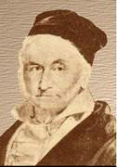

中心极限定理的客观背景
自从高斯指出测量误差服从正态分布之后，人们发现，正态分布在自然界中极为常见。
如果一个随机变量是由大量相互独立的随机因素的综合影响所造成，而每一个别因素对这种综合影响中所起的作用不大。则这种随机变量一般都服从或近似服从正态分布。
现在我们就来研究独立随机变量之和所特有的规律性问题。
Gauss
当 n 无限增大时，这个和的极限分布是什么呢？
面值10德国马克，1993年在德国发行。 纸币正面印有高斯肖像，和他给出的正态分布函数（曲线）

Slide 24
中心极限定理的客观背景
由于无穷个随机变量之和可能趋于∞，故我们不研究 n 个随机变量之和本身而考虑它的标准化的随机变量。
即考虑随机变量X_{k} (k=1,…n) 的和
Y_{n} 讨论的极限分布是否为标准的正态分布
在概率论中，习惯于把和的分布收敛于正态分布这一类定理都叫做中心极限定理。

Slide 25
01
中心极限定理
Notes:
首先是点估计问题的一般提法

Slide 26
一、中心极限定理
定理1（独立同分布下的中心极限定理）

Slide 27
一、中心极限定理
注：
定理表明，独立同分布的随机变量之和 ，当 n 充分大时，随机变量之和与其标准化变量分别有

Slide 28
一、中心极限定理
注：
独立同分布中心极限定理的另一种形式可写为
或
虽然在一般情况下，我们很难求出 的分布的确切形式，但当 n 很大时，可以求出近似分布。

Slide 29
一、中心极限定理
定理2（李雅普诺夫(Liapounov)定理)

Slide 30
一、中心极限定理

Slide 31
一、中心极限定理
请注意 :

Slide 32
一、中心极限定理
定理3(棣莫佛－拉普拉斯（De Laplace定理）
设随机变量 (n=1,2,‥‥)服从参数n,p(0<p<1)的二项分布，则对任意x，有

Slide 33
一、中心极限定理
定理3(棣莫佛－拉普拉斯（De Laplace定理）
证：
由第四章知识知可将 分解成为n 个互相独立、服从同一(0-1) 分布的诸随机变量 X₁,X₂,…X_{n} 之和，
即有
其中X_{k} (k=1,2,…,n)的分布律为
P{X_{k}=i}=p^{i}(1-p)^{1-i},i=0,1

Slide 34
一、中心极限定理
由于 E(X_{k}) = p , D(X_{k}) = p (1-p) ( k=1,2,…,n),
由定理4得
定理表明，当 n 很大，0<p<1是一个定值时（或者说，np(1-p)也不太小时），二项变量 的分布近似正态分布 N(np,np(1-p))。
即

Slide 35
一、中心极限定理
中心极限定理的客观背景
f
g
h
x
0
1
2
3
例：20个0-1分布的和的分布
几个(0,1)上均匀分布的和的分布
X₁ ~f(x)
X₁ +X₂~g(x)
X₁ +X₂+X₃~ h(x)

Slide 36
02
例题解析
Notes:
首先是点估计问题的一般提法

Slide 37
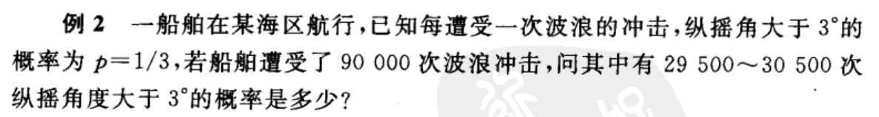
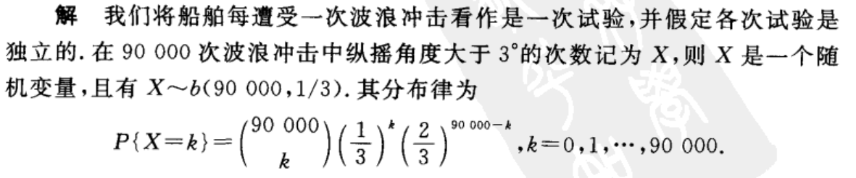
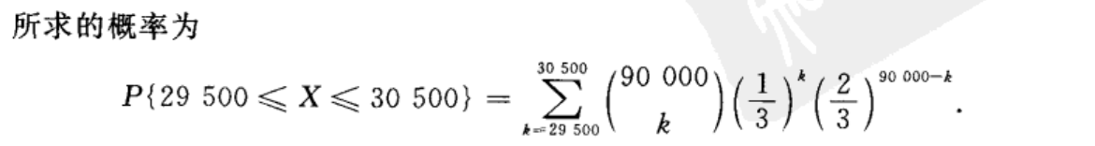
二、例题解析

Slide 38
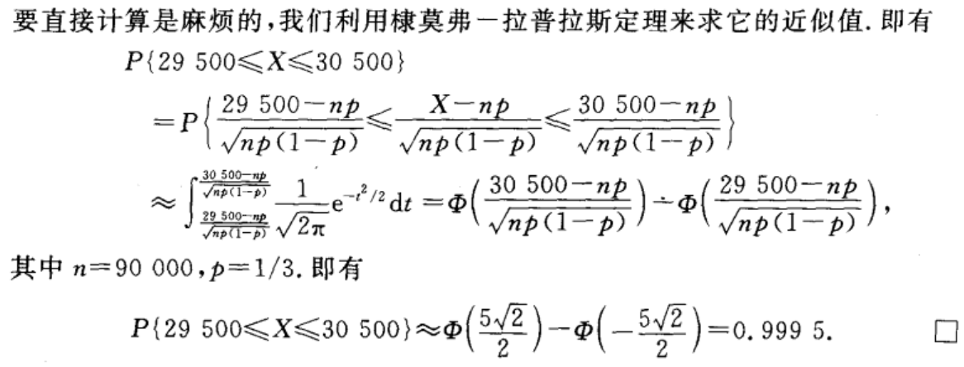
二、例题解析

Slide 39
二、例题解析
例3 设某工厂有400台同类机器，各台机器发生故障的概率都是0.02，各台机器工作是相互独立的，试求机器出故障的台数不小于2的概率。

Slide 40
二、例题解析
例3 设某工厂有400台同类机器，各台机器发生故障的概率都是0.02，各台机器工作是相互独立的，试求机器出故障的台数不小于2的概率。

Slide 41
二、例题解析
例3 设某工厂有400台同类机器，各台机器发生故障的概率都是0.02，各台机器工作是相互独立的，试求机器出故障的台数不小于2的概率。

Slide 42
关于计算机中的随机数
03
Notes:
首先是点估计问题的一般提法

Slide 43
random
frandom
const unsigned long maxshort=65536L;
const unsigned long multiplier=1194211693L;
const unsigned long adder=12345L;
class RandomNumber
{ private:
//当前种子
unsigned long randseed;
public:
//构造函数，缺省值0表示由系统自动产生种子
RandomNumber(unsigned long s=0);
//产生0-n-1之间的随机整数
unsigned short Random(unsigned long n);
//产生[0，1)之间的随机实数
double fRandom(void);
};
RandomNumber::RandomNumber(unsigned long s)
{ if(s==0)
randseed=time(0);
else
randseed=s;
}
unsigned short RandomNumber::Random(unsigned long n)
{ randseed=multiplier*randseed+adder;
return (unsigned short)((randseed>>16)%n);
}
double RandomNumber::fRandom(void)
{ return Random(maxshort)/double(maxshort);
}

Slide 44
随机数
随机数在随机化算法设计中扮演着十分重要的角色。在现实计算机上无法产生真正的随机数，因此在随机化算法中使用的随机数都是一定程度上随机的，即伪随机数。
线性同余法是产生伪随机数的最常用的方法。由线性同余法产生的随机序列a₀,a₁,…,a_{n}满足
设m是一个给定的正整数，如果两个整数a，b用m除，所得的余数相同，则称a，b对模m同余。

Slide 45
线性同余法
其中b≥0，c≥0，d≤m。d称为该随机序列的种子。如何选取该方法中的常数b、c和m直接关系到所产生的随机序列的随机性能。这是随机性理论研究的内容，已超出本书讨论的范围。从直观上看，m应取得充分大，因此可取m为机器大数，另外应取gcd(m,b)=1，因此可取b为一素数。

Slide 46
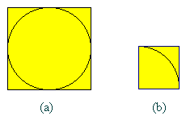
用随机投点法计算π值
设有一半径为r的圆及其外切四边形。向该正方形随机地投掷n个点。设落入圆内的点数为k。由于所投入的点在正方形上均匀分布，因而所投入的点落入圆内的概率为 。所以当n足够大
时，k与n之比就逼近这一概率。从而
double Darts(int n)
{ // 用随机投点法计算π值
static RandomNumber dart;
int k=0;
for (int i=1;i <=n;i++) {
double x=dart.fRandom();
double y=dart.fRandom();
if ((x*x+y*y)<=1) k++;
}
return 4*k/double(n);
}

Slide 47
注 意 点
中心极限定理的应用有三大类：
i) 已知 n 和 y，求概率；
ii) 已知 n 和概率，求y ；
iii) 已知 y 和概率，求 n .

Slide 48
一、给定 n 和 y，求概率
例 100个独立工作(工作的概率为0.9)的部件组成一个系统，求系统中至少有85个部件工作的概率.
解：用
X_{i}=1表示第i个部件正常工作, 反之记为X_{i}=0.
又记Y=X₁+X₂+…+X₁₀₀，则 E(Y)=90，Var(Y)=9.
由此得：

Slide 49
二、给定 n 和概率，求 y
例 有200台独立工作(工作的概率为0.7)的机床，
每台机床工作时需15kw电力. 问共需多少电力, 才可
有95%的可能性保证正常生产?
解：用
X_{i}=1表示第i台机床正常工作, 反之记为X_{i}=0.
又记Y=X₁+X₂+…+X₂₀₀，则 E(Y)=140，Var(Y)=42.
设供电量为y, 则从
中解得

Slide 50
三、给定 y 和概率，求 n
例 用调查对象中的收看比例 k/n 作为某电视节
目的收视率 p 的估计。 要有 90％ 的把握，使k/n与p
的差异不大于0.05，问至少要调查多少对象？
解：用
Y_{n}表示n 个调查对象中收看此节目的人数，则
根据题意
Y_{n} 服从 b(n, p) 分布，k 为Y_{n}的实际取值。
从中解得
又由
可解得
n = 271

Slide 51
三、课堂练习

Slide 52
三、课堂练习

Slide 53
三、课堂练习

Slide 54
三、课堂练习

Slide 59
谢谢大家

